Slide 1
Úvod do managementu veřejné správy
Management veřejné správy – NP203Zk Blok 1

Slide 2
Část první – základní pojmy veřejné správy
Statky – zboží (produkty) a služby
Volné zdroje – zdroje, které jsou využívány bezplatně (většinou ve veřejném vlastnictví, výjimečně v soukromém)
Pokud jsou „vzácné“ zájemci si navzájem konkurují
Soukromí vlastník „vtělí“ vzácnost do ceny
Pro veřejného vlastníka to může být více problematické (nepřináší-li užívání mimořádné náklady)
např. parkování na soukromém pozemku vs. obecním pozemku
Volnost zdroje obvykle vede k jeho nedostatku
parkování na obecním pozemku

Slide 3
Několik důležitých pojmů na úvod
Volné statky – statky, za které spotřebitelé „přímo“ neplatí; míra spotřeby není závislá na výši platby
rozdělování se neřídí zákony nabídky a poptávky
Počáteční „platba“ je konstantní, nezvyšuje se se spotřebou (utopený náklad)
např. zdravotní péče hrazená veřejným zdravotním „pojištěním“
voda v bytech bez měřičů spotřeby vody v jednotkách
Plýtvání, nedostatek, zbytečné náklady poskytovatele takových služeb

Slide 4
Několik důležitých pojmů na úvod
Veřejné statky – nejsou přímo být zpoplatněny, z podstaty jsou nabízeny bezplatně
veřejné osvětlení
armáda
„neplatící“ nelze vyloučit ze spotřeby (problém černých pasažérů)
O množství veřejného statku nerozhodují spotřebitelé přímo projevením svých preferencí (poptávky) na trhu, určuje je obec (stát)
Výpočet poptávky po veřejných statcích je problematický
Jsou financovány z veřejných fondů
Poskytování veřejných statků je závislé na rozhodování voličů, politiků, úředníků, apod.
Zdroj: HOLMAN, R. Ekonomie, 2008

Slide 5
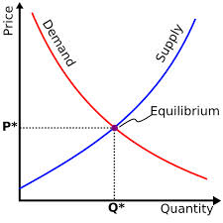
Několik důležitých pojmů na úvod II
Tržní mechanismus
Nabídka
Poptávka
cena
Zdroj: Economics Stack Exchange

Slide 6
Několik důležitých pojmů na úvod III
Tržní mechanismus
Nabídka
Poptávka
cena
Regulace cen
Stimulace nabídky/poptávky

Slide 7
Několik důležitých pojmů na úvod IV
Hospodářská politika– činnost, při které se stát snaží dosáhnout svých ekonomických cílů
Fiskální politika- problematika veřejných financí
Nástroje: daně, rozpočty
Měnová politika – cílem cenová stabilita
Nástroje: ovlivňování krátkodobých sazeb (na peněžním trhu)

Slide 8
Několik poznámek v veřejným financím
Hospodaření státu
Příjmy
Správa prostředků
Přerozdělování/výdaje

Slide 9
Role státu a veřejné finance
Různé stupně mezi minimálním státem (stát „noční hlídač“) a sociálním státem (welfare state)
S rostoucími státním výdaji (přerozdělováním) roste i potřeba státu získávat více peněžních prostředků
Financování schodkových rozpočtů zejména prostřednictvím emise veřejných dluhopisů

Slide 10
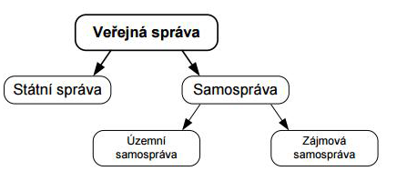
Veřejná správa
Zdroj: Kerlinová, A., 2015
Klíčové znaky:
Veřejné služby
Veřejné záležitosti
Veřejný zájem
Absence „tržních principů“ v činnosti veřejné správy?

Slide 11
Uspořádání veřejné správy
Tři základní systémy uspořádání:
Anglo-americký systém – na místní úrovni jen samospráva
Francouzský systém – na místní úrovni odděleně samospráva i místní státní správa
Smíšený systém – na místní úrovni samospráva a státní správa vykonávány společně (samostatná a přenesená působnost) - ČR

Slide 12
Úkol 1
Vyberte si jakoukoli oblast veřejné správy a zkuste vydefinovat její základní účel a úkoly

Slide 13
Pár dalších pojmů ...
Tzv. byrokratické řízení
Klasický model managementu veřejné správy
Za autora pojmu „byrokracie“ považován Max Weber (1864-1920): pevná pravidla, jasné kompetence, princip hierarchického uspořádání, odborné vyškolení, atd.
Ve 20. letech 20. století se objevuje pojem „bureaucratic management“
Kritika: údajný nehospodárnost, neefektivnost, pomalost

Slide 14
Pár dalších pojmů ...
New Public Management
VB, Australie, 80./90. léta 20.st.
Margaret Thatcherová, zavádění tržních principů do veřejné správy
Globální rozpočet (flexibilní přidělování k jednotlivým položkám)
Snahy o:
Decentralizaci veřejné správy
Konkurenční prostředí
Snižování nákladů
Kontrola výstupů

Slide 15
Pár dalších pojmů ...
New Public Service
USA, reakce na NPM (kritika příliš tržního prostředí)
veřejná správa blíže občanům
nejedná se o určité principy řízení, ale obecný koncept veřejné správy
Tendence spíše „sloužit, než řídit“

Slide 16
Reformy zavádějící manažerské principy
Zdroj: Kerlinová, A., 2015; Schedler, 1995

Slide 17
Úkol 2
Jak dle vašeho názoru vnímá veřejnou správu veřejnost ?
Proč ji takto vnímá?

Slide 18
Část druhá – Smart Administration
Pojem se objevuje v EU v dokumentech z let 2007 – 2013
Snaha odpovídat podmínkám kontinentální Evropy
Cílem efektivní fungující veřejná správa

Slide 19
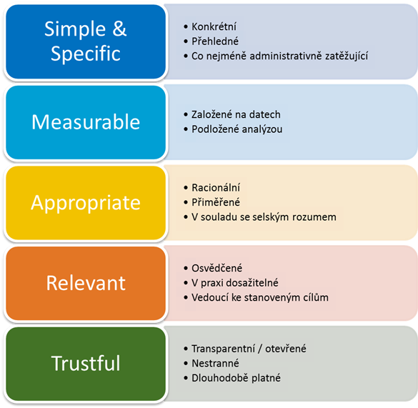
SMART governance
reprezentuje především principy
transparentnosti
přehlednosti
3E, tj. hospodárnosti, účelnosti, efektivity
hlavním cílem SMART Governance je hledat mezi těmito principy, které jdou přirozeně proti sobě, rovnováhu a maximální hodnotu za vynaložené peníze
Zdroj: Ministerstvo financí ČR, 2016

Slide 20
SMART nakládání s veřejnými prostředky
V ČR je ročně prostřednictvím veř. zakázek alokováno cca 600 mld. Kč
Tj. cca polovina státního rozpočtu, cca 15% HDP
Používán pojem „veřejné nakupování“
Jedná se o širší pojem než veřejná zakázka
Pojem zahrnuje i fázi přípravy (plánování), realizace a zpětného hodnocení

Slide 21
Metodika veřejného nakupování I
7. července 2016 vláda schválila Metodický pokyn CHJ č. 3, kterým je Metodika veřejného nakupování: Naplňování principů 3E v praxi veřejného zadávání.
Metodický pokyn CHJ č. 3, který se zaměřuje na oblast naplňování principů hospodárnosti, efektivity a účelnosti (tj. „principy 3E“) v praxi veřejného zadávání. Jedná se o dokument doporučujícího charakteru.
Dokument představuje metodickou pomůcku ve vztahu k naplňování principů 3E v procesu veřejného zadávání. Rozpracovává principy upravené č. 320/2001 Sb., o finanční kontrole ve veřejné správě, ve znění pozdějších předpisů, jehož je Ministerstvo financí gestorem.
Zdroj: Metodický pokyn CHJ č. 3

Slide 22
Metodika veřejného nakupování - Legislativní rámec veřejného nakupování II
Povinnost zajistit hospodárný, efektivní a účelný výkon veřejné správy stanovuje zákon č. 320/2001 Sb., o finanční kontrole ve veřejné správě
v § 4 uvádí, že hlavními cíli finanční kontroly je prověřovat:
b. zajištění ochrany veřejných prostředků proti rizikům, nesrovnalostem nebo jiným nedostatkům způsobeným zejména porušením právních předpisů, nehospodárným, neúčelným a neefektivním nakládáním s veřejnými prostředky nebo trestnou činností
d. hospodárný, efektivní a účelný výkon veřejné správy.
Zdroj: Metodický pokyn CHJ č. 3

Slide 23
Metodika veřejného nakupování - Legislativní rámec veřejného nakupování IV
Principy účelnosti, hospodárnosti a efektivity zakotveny rovněž v zákoně č. 166/1993 Sb., o Nejvyšším kontrolním úřadu
v § 4 stanovuje, že „při kontrole Úřad prověřuje, zda kontrolované činnosti jsou v souladu s právními předpisy, přezkoumává jejich věcnou a formální správnost a posuzuje, zda jsou účelné, hospodárné a efektivní.“
Zdroj: Metodický pokyn CHJ č. 3

Slide 24
Metodika veřejného nakupování - Legislativní rámec veřejného nakupování V
Požadavky hospodárnosti, efektivnosti a účelnosti lze nalézt i v zákoně č. 218/2000 Sb., o rozpočtových pravidlech a o změně některých souvisejících zákonů
v § 39 stanovuje, že „správce kapitoly soustavně sleduje a vyhodnocuje hospodárnost, efektivnost a účelnost vynakládání výdajů ve své kapitole. Je-li zřizovatelem organizační složky státu nebo příspěvkové organizace nebo funkci zřizovatele vykonává, působí při jejím řízení k tomu, aby vynakládání výdajů bylo co nejhospodárnější, nejefektivnější a nejúčelnější“
Zdroj: Metodický pokyn CHJ č. 3

Slide 25
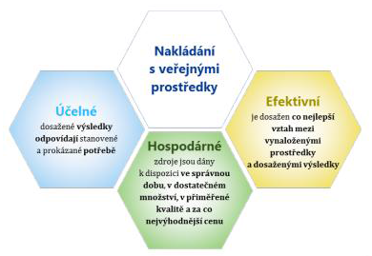
Principy 3 E
Definice principů 3E je v odborné literatuře různá (často ne zcela jednoznačná)
metodika pracuje s definicí pojmů převzatou přímo z nařízení Evropského Parlamentu a Rady, kterým se stanoví finanční pravidla o souhrnném rozpočtu Unie (Nařízení (EU, EURATOM) č. 966/2012)
Zdroj: Metodický pokyn CHJ č. 3

Slide 26
Principy 3 E - Účelnost
Účelnost (Effectiveness)
Účelným nakládáním s veřejnými prostředky se rozumí, že dosažené výsledky odpovídají stanovené a prokázané potřebě
jedná o naplnění cílů organizace, kvůli kterým daná potřeba vznikla
účelnost se váže na to, jak užitečná (přínosná) je daná veřejná zakázka ve vztahu k dosažení požadovaných výsledků, tedy naplnění cílů organizace.
v praxi veřejného nakupování se tedy primárně jedná o to, jestli je poptávána správná věc (zboží či služba)
Zdroj: Metodický pokyn CHJ č. 3

Slide 27
Principy 3 E - Hospodárnost
Hospodárnost (Economy)
Hospodárným nakládáním s veřejnými prostředky se rozumí, že zdroje jsou k dispozici ve správnou dobu, v dostatečném množství, v přiměřené kvalitě a za co nejvýhodnější cenu
jedná se o minimalizaci nákladů na zdroje použité k dosažení plánovaných výkonů nebo výstupů nějaké činnosti při zohlednění řádné kvality takových výstupů nebo výkonů
v praxi veřejného nakupování se primárně jedná o to, jestli je poptávaná věc (zboží či služba) získána za co nejvýhodnějších podmínek pro zadavatele
Zdroj: Metodický pokyn CHJ č. 3

Slide 28
Principy 3 E - Efektivita
Efektivita/účinnost (Efficiency)
Efektivním nakládáním s veřejnými prostředky se rozumí, že je dosahováno co nejlepšího vztahu mezi použitými prostředky a dosaženými výsledky.
Jedná o maximalizaci přínosů, kterých lze vynaložením veřejných prostředků dosáhnout. Efektivita se váže na to, jak byla daná potřeba zajištěna.
V praxi veřejného nakupování se tedy primárně jedná o to, jestli byla daná věc (zboží či služba) poptávána správně, tj. zda zadavatel využil veškeré možnosti, které přispívají k maximalizaci přínosů z vynaložených prostředků.
Zdroj: Metodický pokyn CHJ č. 3

Slide 29
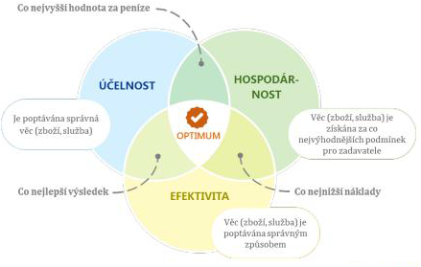
Principy 3 E – Celkový pohled
Dodržování principů 3E by mělo být vždy posuzováno jako celek, nikoliv jako jednotlivé dílčí aspekty.
Optimum je tedy dosaženo pouze při uplatnění všech tří principů současně.
Zdroj: Metodický pokyn CHJ č. 3

Slide 30
Úkol 3
Jak je dle Vaše názoru aplikován princip 3E ve veřejné správě v současné době?

Slide 31
Řízení ve veřejné správě
Autoritativní styl
Demokratický styl
Laissez-faire styl
Různé styly pro různé oblasti veřejné správy
klady/zápory

Slide 32
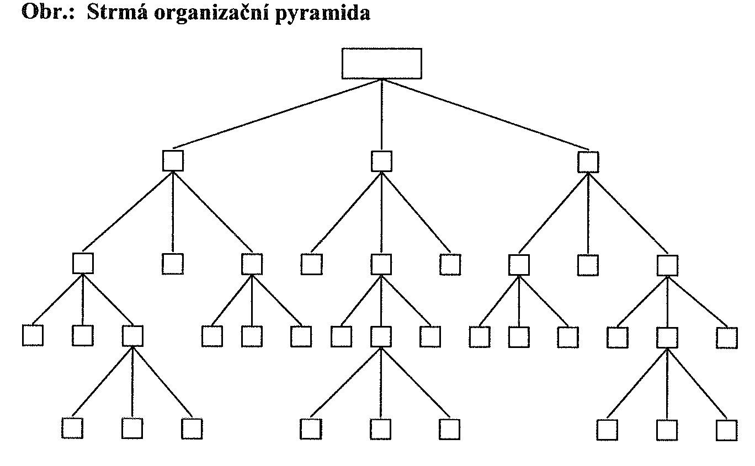
Příklady organizace
Výhody:
Vedení má více času na plánování a rozhodování
Vedení může lépe poznávat práci podřízených
Účinnější koordinace a kontrola
Lepší „obrázek“ fungování celku
Nevýhody:
Sklon k detailnímu vedení lidí
Přehnaná kontrolní činnost
Centralizace v rozhodování
Nebezpečí zkreslování informací při velkém stupni úrovní
Zdroj: Vágner, I. 2006

Slide 33
Příklady organizace II
Výhody:
Menší počet organizačních úrovní, stupňů řízení
Účelná decentralizace kompetencí
Předpoklady pro širší iniciativu zdola
Rychlejší rozhodování
Nevýhody:
Přetěžování vedení
Menší možnost neformálního kontaktu vedení
Možnost povrchnějšího vnímání problémů jednotlivých středisek vedením
Zdroj: Vágner, I. 2006

Slide 34
Úkol 4
Jaký způsob vedení je aplikován na Vašem pracovišti?
Jaká je organizační struktura na Vašem pracovišti?

Slide 35
Otázky?
Děkuji za pozornost
JUDr. Johan Schweigl, Ph.D.
Johan.Schweigl@law.muni.cz

